Slide 1
Презентация
«Профессия строитель»

Slide 2
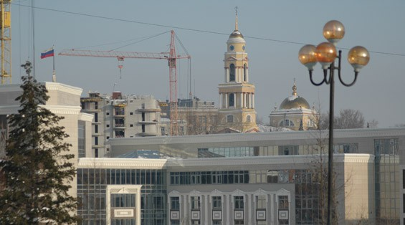
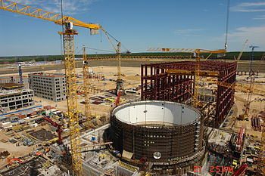
Строитель - одна из древнейших профессий.

Slide 3
Труд строителя самый мирный. Без строителей не было бы заводов, детских садов, цирков, дорог, школ.

Slide 4
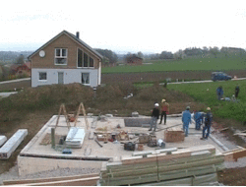
Вклад строителя безмерный. Дом для человека — это крепость.

Slide 5
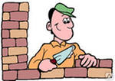
Личные качества:
Личностные качества строителя включают в себя трудолюбие, усидчивость, внимательность, аккуратность, настойчивость и стремление доводить до конца начатое дело.

Slide 6
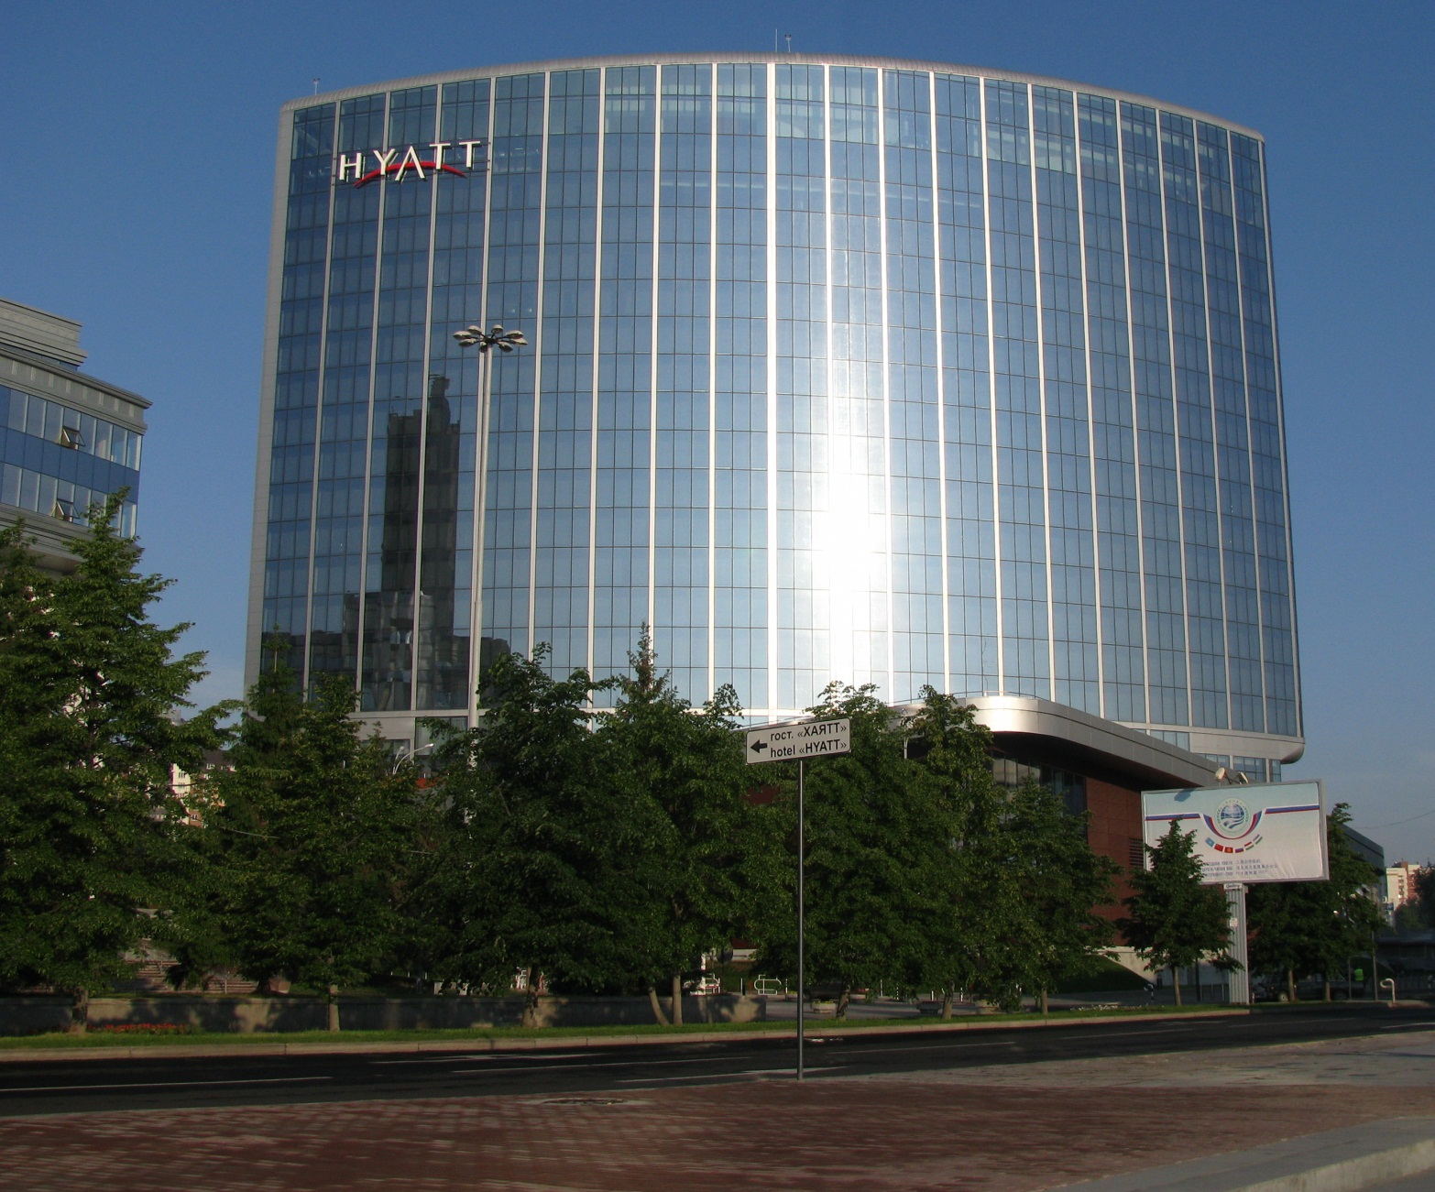

Slide 7
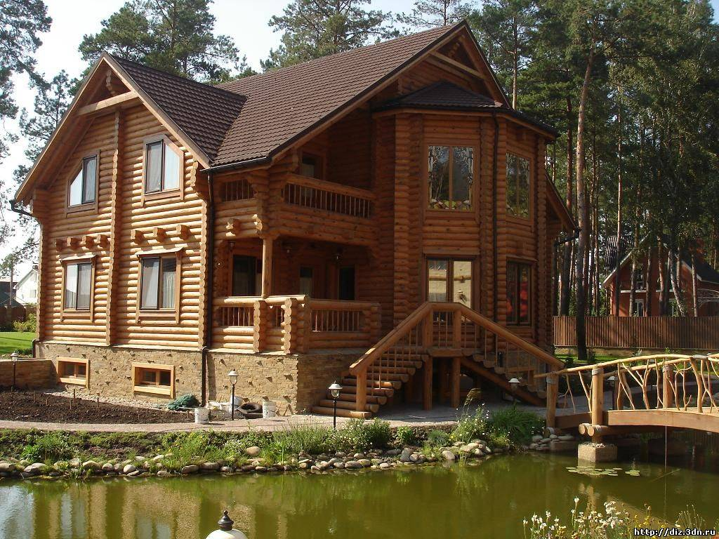

Slide 8
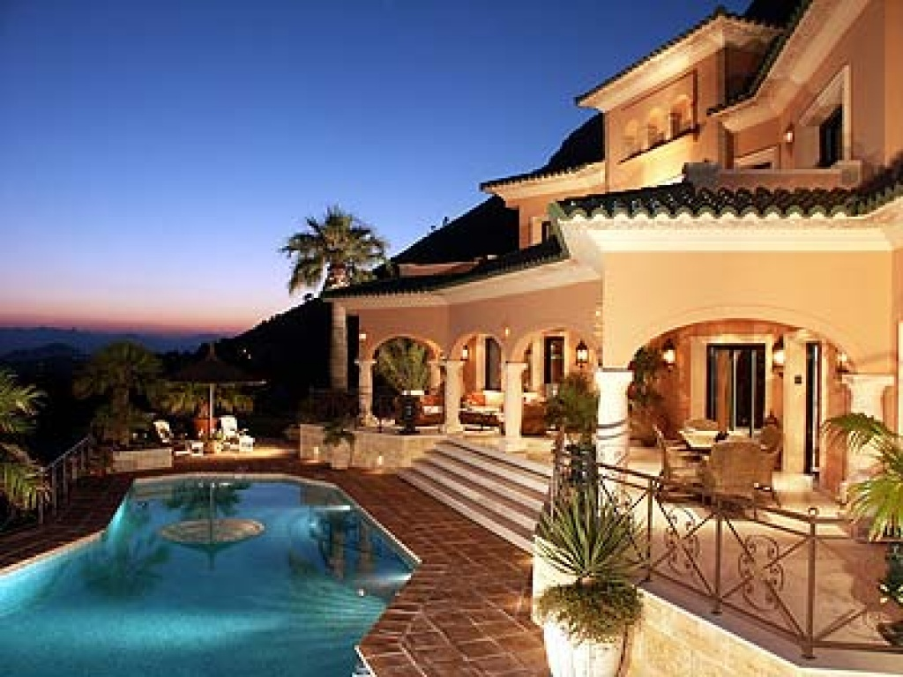

Slide 9
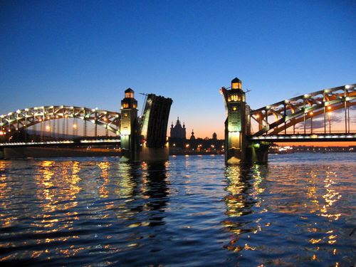

Slide 10
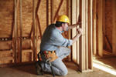
Родственные профессии:
Плотник!

Slide 11
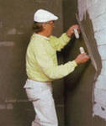
Штукатур!

Slide 12
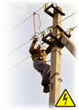
Электрик!

Slide 13
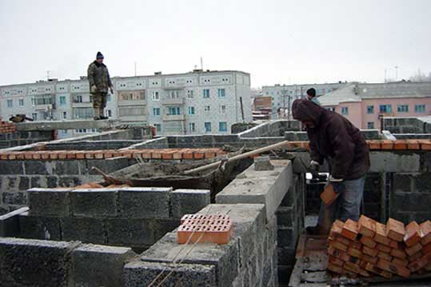
Каменщик!

Slide 14
Сварщик!

